Slide 1
Proiectarea cu Microprocesoare
Curs 11

Slide 2
Proiectarea cu Microprocesoare
8.3. Probleme
8.3.1. Să se conecteze o minitastatură cu 12 contacte şi un modul de afişare cu segmente cu 1 rang la o unitate centrală cu microprocesorul 8086. Dacă se apasă tasta 0 se va afişa caracterul 0, dacă se apasă tasta 1 se va afişa caracterul 1, ş. a. m. d. Se vor prezenta schema şi programele necesare.
Soluţia:
  Pentru conectarea minitastaturii este necesar un registru şi un circuit cu porţi cu 3 stări;
  Pentru conectarea afişajului cu segmente este necesar un registru;
  Pentru ca un segment să lumineze trebuie generat 0 logic pe ieşirea corespunzătoare a registrului.

Slide 3
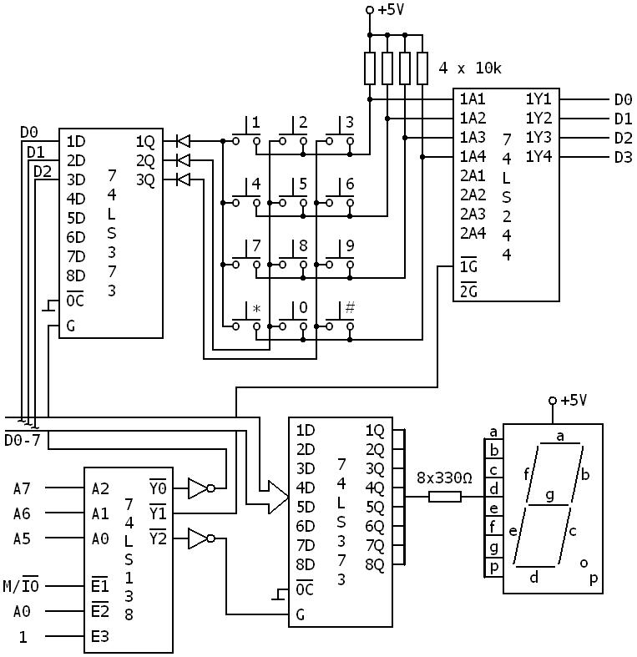
Proiectarea cu Microprocesoare
Schema:

Slide 4
Proiectarea cu Microprocesoare
Programul:
  REIA: MOV AL,0FEH
  OUT 00H,AL ;se pune 0 logic pe prima coloană a tastaturii
  IN AL,20H ;se citeşte tastatura
  AND AL,01H
  JZ TASTA1
  IN AL,20H
  AND AL,02H
  JZ TASTA4
  IN AL,20H
  AND AL,04H
  JZ TASTA7
  IN AL,04H
  AND AL,08H
  JZ TASTA*

Slide 5
Proiectarea cu Microprocesoare
  MOV AL,0FDH
  OUT 00H,AL ;se pune 0 logic pe a 2-a coloană a tastaturii
  IN AL,20H ;se citeşte tastatura
  AND AL,01H
  JZ TASTA2
  IN AL,20H
  AND AL,02H
  JZ TASTA5
  IN AL,20H
  AND AL,04H
  JZ TASTA8
  IN AL,04H
  AND AL,08H
  JZ TASTA0

Slide 6
Proiectarea cu Microprocesoare
MOV AL,0FBH
  OUT 00H,AL ;se pune 0 logic pe a 3-a coloană a tastaturii
  IN AL,20H ;se citeşte tastatura
  AND AL,01H
  JZ TASTA3
  IN AL,20H
  AND AL,02H
  JZ TASTA6
  IN AL,20H
  AND AL,04H
  JZ TASTA9
  IN AL,04H
  AND AL,08H
  JZ TASTA#
  JP REIA

Slide 7
Proiectarea cu Microprocesoare
TASTA1: CALL TIM ;se aşteaptă oprirea vibraţiilor
TAS1: IN AL,20H
AND AL,01H
JZ TAS1 ;se aşteaptă dezactivarea tastei
CALL TIM ;se aşteaptă oprirea vibraţiilor
MOV AL,0F9H
OUT 40H,AL ;se afişează cifra 1
JP REIA
; tasta 4
TASTA4: CALL TIM ;se aşteaptă oprirea vibraţiilor
TAS4: IN AL,20H
AND AL,02H
JZ TAS4 ;se aşteaptă dezactivarea tastei
CALL TIM ;se aşteaptă oprirea vibraţiilor
MOV AL,99H
OUT 40H,AL ;se afişează cifra 4
JP REIA

Slide 8
Proiectarea Microsistemelor Digitale
..........................
TASTA9: CALL TIM ;se aşteaptă oprirea vibraţiilor
TAS9: IN AL,20H
AND AL,04H
JZ TAS9 ;se aşteaptă dezactivarea tastei
CALL TIM ;se aşteaptă oprirea vibraţiilor
MOV AL,90H
OUT 40H,AL ;se afişează cifra 9
JP REIA
; tasta #
TASTA#: CALL TIM ;se aşteaptă oprirea vibraţiilor
TAS#: IN AL,20H
AND AL,08H
JZ TAS# ;se aşteaptă dezactivarea tastei
CALL TIM ;se aşteaptă oprirea vibraţiilor
MOV AL,19H
OUT 40H,AL ;se afişează caracterul H
JP REIA

Slide 9
Proiectarea cu Microprocesoare
8.3.2. Să se conecteze la o unitate centrală cu microprocesorul 8086, un modul de afişare cu segmente cu 16 ranguri. Se va scrie câte o rutină pentru afişarea câte unei cifre hexazecimale pe fiecare rang.
Soluţia:
  Vor fi necesare 16 registre pentru a memora configuraţiile care se vor afişa.
  Întrucât afişajele sunt cu anod comun, pentru ca un segment să lumineze este necesar 0 logic pe ieşirea care îl comandă.
  Cele 16 registre vor fi comandate ca porturi de ieşire.

Slide 10
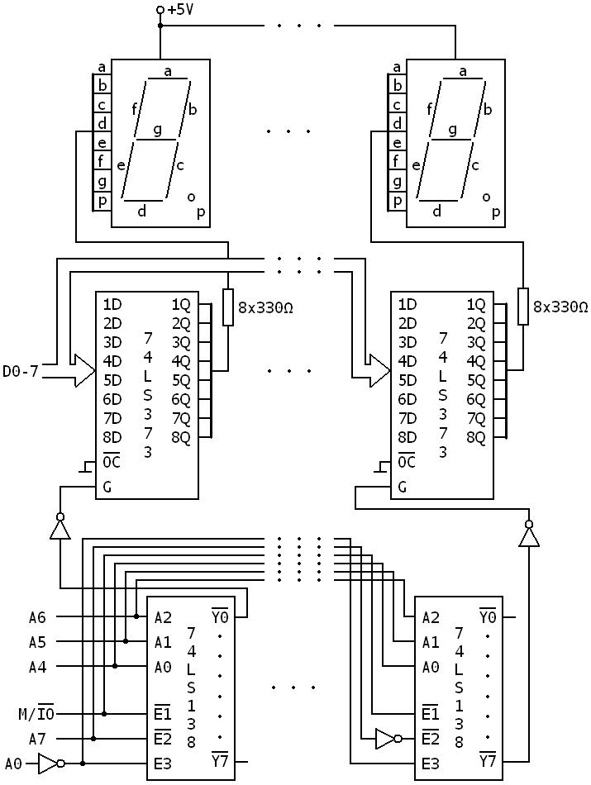
Proiectarea cu Microprocesoare
Schema:

Slide 11
Proiectarea cu Microprocesoare
Rutinele pentru afişarea pe fiecare rang:
  ;se va afişa cifra 0 pe primul rang:
  MOV AL,0C0H
  OUT 00H,AL
  ;se va afişa cifra 1 pe al 2 - lea rang:
  MOV AL,0F9H
  OUT 10H,AL
  ;se va afişa cifra 2 pe al 3 - lea rang:
  MOV AL,0A4H
  OUT 20H,AL
  ;se va afişa cifra 3 pe al 4 - lea rang:
  MOV AL,0B0H
  OUT 30H,AL
  ;se va afişa cifra 4 pe al 5 - lea rang:
  MOV AL,99H
  OUT 40H,AL

Slide 12
Proiectarea Microsistemelor Digitale
;se va afişa cifra 5 pe al 6 – lea rang:
  MOV AL,92H
  OUT 50H,AL
  ;se va afişa cifra 6 pe al 7 - lea rang:
  MOV AL,82H
  OUT 60H,AL
  ;se va afişa cifra 7 pe al 8 - lea rang:
  MOV AL,0F8H
  OUT 70H,AL
  ;se va afişa cifra 8 pe al 9 - lea rang:
  MOV AL,80H
  OUT 80H,AL
  ;se va afişa cifra 9 pe al 10 - lea rang:
  MOV AL,90H
  OUT 90H,AL

Slide 13
Proiectarea cu Microprocesoare
;se va afişa cifra A pe al 11 – lea rang:
  MOV AL,88H
  OUT A0H,AL
  ;se va afişa cifra b pe al 12 - lea rang:
  MOV AL,83H
  OUT B0H,AL
  ;se va afişa cifra C pe al 13 - lea rang:
  MOV AL,0C6H
  OUT C0H,AL
  ;se va afişa cifra d pe al 14 - lea rang:
  MOV AL,0A1H
  OUT D0H,AL
  ;se va afişa cifra E pe al 15 - lea rang:
  MOV AL,86H
  OUT E0H,AL

Slide 14
Proiectarea cu Microprocesoare
;se va afişa cifra F pe al 16 - lea rang:
  MOV AL,0A6H
  OUT F0H,AL
8.3.3. Să se conecteze 16 comutatoare distincte şi un circuit de afişare cu segmente cu 1 rang la o unitate centrală cu microprocesorul 8086. Dacă se apasă comutatorul 0 se afişează cifra 0, dacă se apasă comutatorul 1 se afişează cifra 1 ş. a. m. d.
Soluţia:
  Sunt necesare 2 circuite cu porţi cu 3 stări pentru a citi starea comutatoarelor precum şi un registru pentru a memora configuraţia care se va afişa.

Slide 15
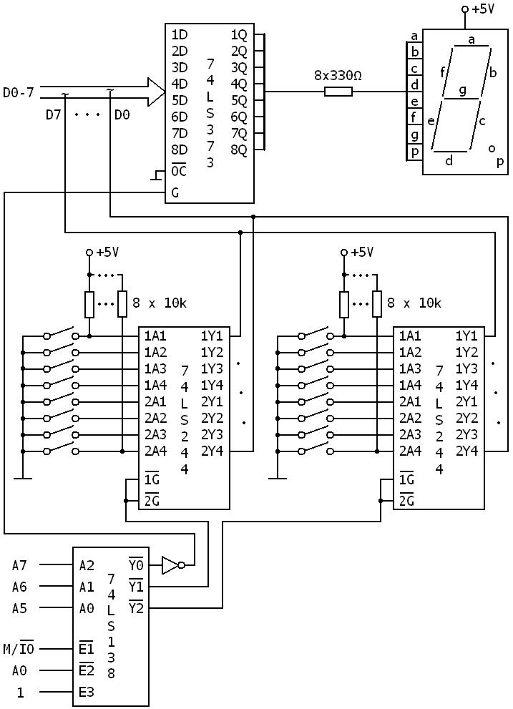
Proiectarea cu Microprocesoare
Schema:

Slide 16
Proiectarea Microsistemelor Digitale
Programul:
  REIA: IN AL,20H ;se citesc primele 8 comutatoare
  AND AL,01H
  JZ COM0 ;s-a acţionat comutatorul 0
  IN AL,20H
  AND AL,02H
  JZ COM1 ;s-a acţionat comutatorul 1
  IN AL,20H
  AND AL,04H
  JZ COM2 ;s-a acţionat comutatorul 2
  IN AL,20H
  AND AL,08H
  JZ COM3 ;s-a acţionat comutatorul 3
  IN AL,20H
  AND AL,10H
  JZ COM4 ;s-a acţionat comutatorul 4

Slide 17
Proiectarea cu Microprocesoare
IN AL,20H
AND AL,20H
JZ COM5 ;s-a acţionat comutatorul 5
IN AL,20H
AND AL,40H
JZ COM6 ;s-a acţionat comutatorul 6
IN AL,20H
AND AL,80H
JZ COM7 ;s-a acţionat comutatorul 7
IN AL,40H ;se citesc următoarele 8 comutatoare
AND AL,01H
JZ COM8 ;s-a acţionat comutatorul 8
IN AL,02H
AND AL,02H
JZ COM9 ;s-a acţionat comutatorul 9

Slide 18
Proiectarea cu Microprocesoare
IN AL,40H
AND AL,04H
JZ COM10 ;s-a acţionat comutatorul 10
IN AL,40H
AND AL,08H
JZ COM11 ;s-a acţionat comutatorul 11
IN AL,40H
AND AL,10H
JZ COM12 ;s-a acţionat comutatorul 12
IN AL,40H
AND AL,20H
JZ COM13 ;s-a acţionat comutatorul 13
IN AL,40H
AND AL,40H
JZ COM14 ;s-a acţionat comutatorul 14

Slide 19
Proiectarea cu Microprocesoare
IN AL,40H
AND AL,80H
JZ COM15 ;s-a acţionat comutatorul 15
JP REIA
COM0: CALL TIM ;se aşteaptă oprirea vibraţiilor
CO0: IN AL,20H
AND AL,01H
JZ CO0 ;se aşteaptă dezactivarea tastei
CALL TIM ;se aşteaptă oprirea vibraţiilor
MOV AL,0C0H
OUT 00H,AL ;se afişează cifra 0
JP REIA
....................
....................
....................

Slide 20
Proiectarea Microsistemelor Digitale
COM14: CALL TIM ;se aşteaptă oprirea vibraţiilor
CO14: IN AL,40H
AND AL,40H
JZ CO14 ;se aşteaptă dezactivarea tastei
CALL TIM ;se aşteaptă oprirea vibraţiilor
MOV AL,86H
OUT 00H,AL ;se afişează cifra E
JP REIA
COM15: CALL TIM ;se aşteaptă oprirea vibraţiilor
CO15: IN AL,40H
AND AL,80H
JZ CO15 ;se aşteaptă dezactivarea tastei
CALL TIM ;se aşteaptă oprirea vibraţiilor
MOV AL,0A6H
OUT 00H,AL ;se afişează cifra F
JP REIA

Slide 21
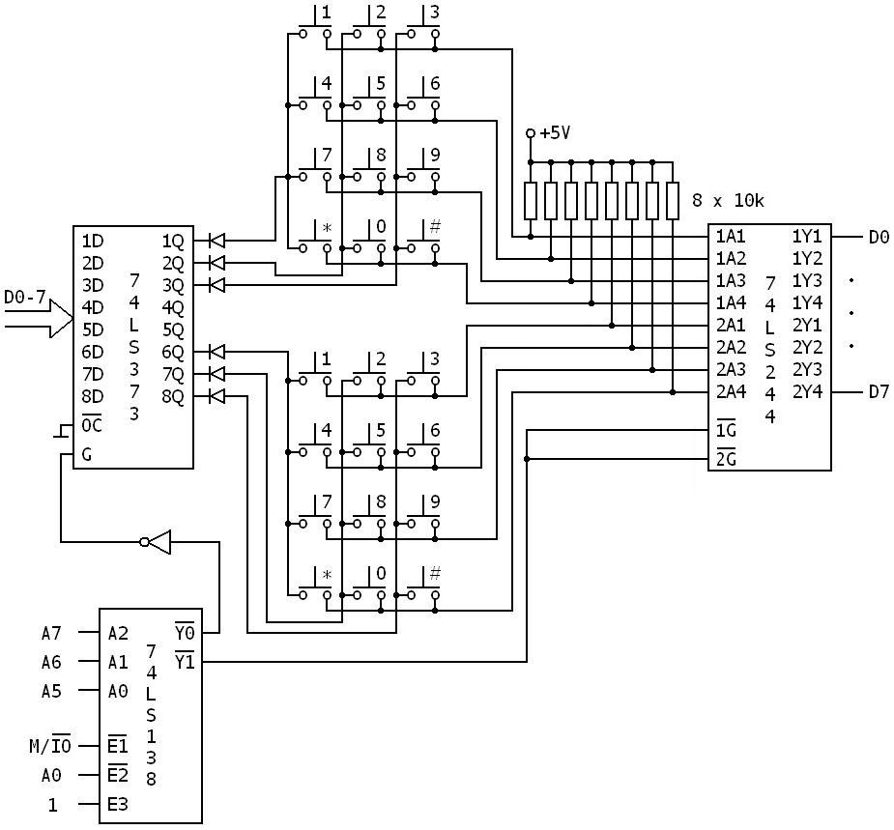
Proiectarea cu Microprocesoare
8.3.4. Să se conecteze 2 minitastaturi cu câte 12 contacte la o unitate centrală cu microprocesorul 8086.
Soluţia:
  Pentru conectarea minitastaturilor este necesar un registru şi un circuit cu porţi cu 3 stări.
Schema:

Slide 22
Proiectarea cu Microprocesoare
Programul:
;scanarea tastaturii 1
REIA: MOV AL,0DFH
OUT 00H,AL ;se pune 0 logic pe prima coloană a tastaturii 1
IN AL,20H ;se citeşte tastatura 1
AND AL,10H
JZ TASTA11
IN AL,20H
AND AL,20H
JZ TASTA14
IN AL,20H
AND AL,40H
JZ TASTA17
IN AL,20H
AND AL,80H
JZ TASTA1*

Slide 23
Proiectarea cu Microprocesoare
MOV AL,0BFH
OUT 00H,AL ;se pune 0 logic pe a 2-a coloană a tastaturii 1
IN AL,20H ;se citeşte tastatura 1
AND AL,10H
JZ TASTA12
IN AL,20H
AND AL,20H
JZ TASTA15
IN AL,20H
AND AL,40H
JZ TASTA18
IN AL,20H
AND AL,80H
JZ TASTA10

Slide 24
Proiectarea cu Microprocesoare
MOV AL,07FH
OUT 00H,AL ;se pune 0 logic pe a 3-a coloană a tastaturii 1
IN AL,20H ;se citeşte tastatura 1
AND AL,10H
JZ TASTA13
IN AL,20H
AND AL,20H
JZ TASTA16
IN AL,20H
AND AL,40H
JZ TASTA19
IN AL,20H
AND AL,80H
JZ TASTA1#

Slide 25
Proiectarea cu Microprocesoare
;scanarea tastaturii 2
MOV AL,0FEH
OUT 00H,AL ;se pune 0 logic pe prima coloană a tastaturii 2
IN AL,20H ;se citeşte tastatura 2
AND AL,01H
JZ TASTA21
IN AL,02H
AND AL,20H
JZ TASTA24
IN AL,20H
AND AL,04H
JZ TASTA27
IN AL,20H
AND AL,08H
JZ TASTA2*

Slide 26
Proiectarea cu Microprocesoare
MOV AL,0FDH
OUT 00H,AL ;se pune 0 logic pe a 2-a coloană a tastaturii 2
IN AL,20H ;se citeşte tastatura 2
AND AL,01H
JZ TASTA22
IN AL,02H
AND AL,20H
JZ TASTA25
IN AL,20H
AND AL,04H
JZ TASTA28
IN AL,20H
AND AL,08H
JZ TASTA20

Slide 27
Proiectarea cu Microprocesoare
MOV AL,0FBH
OUT 00H,AL ;se pune 0 logic pe a 3-a coloană a tastaturii 2
IN AL,20H ;se citeşte tastatura 2
AND AL,01H
JZ TASTA23
IN AL,02H
AND AL,20H
JZ TASTA26
IN AL,20H
AND AL,04H
JZ TASTA29
IN AL,20H
AND AL,08H
JZ TASTA2#
JP REIA

Slide 28
Proiectarea cu Microprocesoare
TASTA11: CALL TIM ;se aşteaptă oprirea vibraţiilor
TAS11: IN A,20H
AND AL,10H
JZ TAS11 ;se aşteaptă dezactivarea tastei
CALL TIM ;se aşteaptă oprirea vibraţiilor
;acţiunea determinată de acţionarea tastei
JP REIA
TASTA14: CALL TIM ;se aşteaptă oprirea vibraţiilor
TAS14: IN A,20H
AND AL,20H
JZ TAS14 ;se aşteaptă dezactivarea tastei
CALL TIM ;se aşteaptă oprirea vibraţiilor
;acţiunea determinată de acţionarea tastei
JP REIA

Slide 29
Proiectarea cu Microprocesoare
...............................
TASTA1#: CALL TIM ;se aşteaptă oprirea vibraţiilor
TAS1#: IN A,20H
AND AL,80H
JZ TAS1# ;se aşteaptă dezactivarea tastei
CALL TIM ;se aşteaptă oprirea vibraţiilor
;acţiunea determinată de acţionarea tastei
JP REIA
TASTA21: CALL TIM ;se aşteaptă oprirea vibraţiilor
TAS21: IN A,20H
AND AL,01H
JZ TAS21 ;se aşteaptă dezactivarea tastei
CALL TIM ;se aşteaptă oprirea vibraţiilor
;acţiunea determinată de acţionarea tastei
JP REIA

Slide 30
Proiectarea cu Microprocesoare
...............................
TASTA29: CALL TIM ;se aşteaptă oprirea vibraţiilor
TAS29: IN A,20H
AND AL,04H
JZ TAS29 ;se aşteaptă dezactivarea tastei
CALL TIM ;se aşteaptă oprirea vibraţiilor
;acţiunea determinată de acţionarea tastei
JP REIA
TASTA2#: CALL TIM ;se aşteaptă oprirea vibraţiilor
TAS2#: IN A,20H
AND AL,08H
JZ TAS2# ;se aşteaptă dezactivarea tastei
CALL TIM ;se aşteaptă oprirea vibraţiilor
;acţiunea determinată de acţionarea tastei
JP REIA

Slide 31
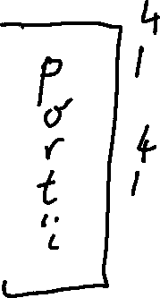









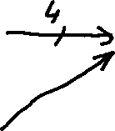
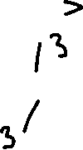








Proiectarea cu Microprocesoare
Conectarea a 4 minitastaturi:

